Slide 1
Les dimensions tragiques de l’œuvre
La princesse de Montpensier

Slide 2
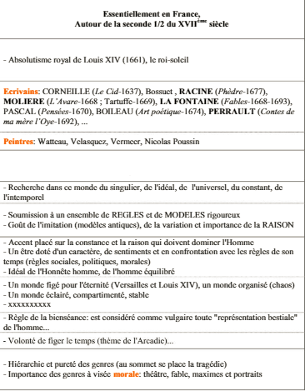
Le classicisme

Slide 3
La tragédie classique
Elle exprime le sentiment qu’a l’homme d’être soumis à des forces inéluctables ( destin, fatalité, mort)
Ex : Phèdre est « l’objet infortuné des vengeances célestes »
Les thèmes tragiques sont la mort, la souffrance, la faute et la conscience que le héros a de son malheur ; le héros tragique lutte en effet contre le destin, mais ses efforts sont voués à l’échec et l’issue est toujours sombre
L’écriture tragique utilise un niveau de langue élevé, analysant les émotions, dans un langage complexe. Elle recourt aux phrases exclamatives et interrogatives pour exprimer l’émotion.

Slide 4
La tragédie classique
• La bienséance dite « interne » : elle prescrit que le comportement des personnages doit être conforme à leur âge, à leur condition sociale, aux mœurs et aux coutumes de leur pays. C’est à la fois une question de logique et de vraisemblance.
• La bienséance dite « externe » : elle vise à ne pas choquer la sensibilité ni les principes moraux du spectateur. Elle interdisait donc la représentation sur scène d’actes trop violents (meurtres, suicides...) et des allusions trop marquées à la sexualité, à la nourriture, à la vie du corps en général. Ainsi, les scènes trop violentes font l’objet d’un récit : dans Phèdre, la mort d’Hippolyte sera racontée.

Slide 5
La tragédie classique
La tragédie prétend remplir une fonction morale, conforme ainsi au principe d’Aristote appelé la catharsis. En montrant les conséquences ultimes et catastrophiques des passions, la tragédie purge l’âme du spectateur de ces mêmes passions et l’incite à ne pas imiter les héros tragiques.

Slide 6
Les liens avec la tragédie classique
Des personnages nobles, des honnêtes hommes ( cf fiche), femmes idéalisées
« Ils ne furent pas moins surpris des charmes de son esprit qu’ils l’avaient été de sa beauté »
Langage noble et soutenu
Histoire courte et linéaire vers un resserrement tragique

Slide 7
Des personnages confrontés à une crise
La princesse doit renoncer à un amour sincère
« Mademoiselle de Mezières, tourmentée par ses parents d’épouser ce prince »
Le prince lui aussi est obligé d’épouser une femme qui ne l’aimera jamais

Slide 8
Des personnages en lutte avec eux-mêmes
La princesse Montpensier qui produit des efforts pour être une bonne épouse
Le prince qui doit lutter contre sa jalousie , sa violence intérieure ( et souvent extériorisée dans le film) « Il s’emporta avec des violences épouvantables » , « l’excès de la rage et de la fureur »

Slide 9
Des personnages en lutte avec eux-mêmes
Chabannes « Néanmoins il ne put se défendre de tant de charmes qu’il voyait tous les jours »/ « S’il ne fut pas maître de son cœur, il le fut de sa conduite »
Il lutte aussi contre sa propre jalousie

Slide 10
Des personnages victimes du destin
La scène de la rivière, bien sûr… cf Phèdre, Racine « J’ai revu l’ennemi que j’avais éloigné/ Ma blessure trop vive aussitôt a saigné »
La figure des astres dans le film, la rencontre avec la reine 1: 31:28 + le cours de Chabannes 38:00
La scène du bal

Slide 11
Plus dure sera la chute
Chabannes avoue son amour et se précipite dans son déclin: le confident puis l’entremetteur
La princesse p. 32, avoue « Cette belle princesse ne peut refuser son cœur… »= amour coupable, changements incessants d’émotions… joie, culpabilité

Slide 12
Etude d’un passage tragique très théâtral
P. 41, 42 « Enfin le prince de Montpensier…pour se mettre entre deux »

Slide 13
Etude d’un passage tragique très théâtral
Les dialogues
« Les didascalies »
Le décor
Le quiproquo
Des poses expressives « appuyé sur la table, avec un visage où la tristesse était peinte », « à demi évanouie sur les carreaux », « tomber sur le lit de sa femme »

Slide 14
Le rendez-vous nocturne/ Le film
Tension et tragique
L’héroïsme de Chabannes
Les révélations finales dans le film
La scène langoureuse entre Guise et la princesse

